Slide 1
LEGO MINDSTORMS și Comunicarea cu Raspberry Pi

Slide 2
Obiective
Învățăm cum să facem EV3-ul să comunice cu Raspberry Pi
Cerințe:
Trebuie să ai cunoștințe de bază de programare în Python
Trebuie să fii familiarizat cu utilizarea Raspberry Pi (Unix/Linux commands & GPIO)
Trebuie să fii familiarizat cu transmiterea mesajelor prin Bluetooth a EV3.

Slide 3
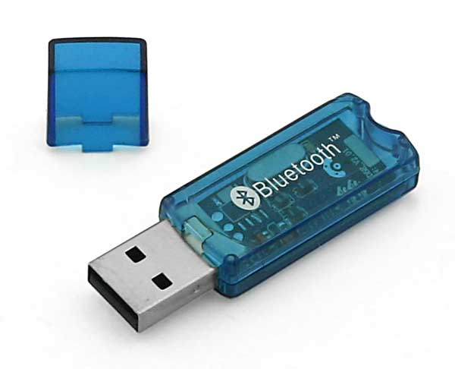
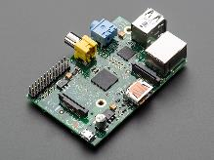
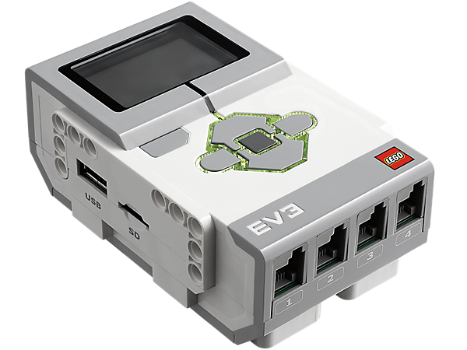
Materiale
Raspberry Pi (Noi am testat modelul B Edition 1 utilizând Raspbian)
Brick-ul EV3
USB Bluetooth (pentru Raspberry Pi)

Slide 4
Pasul 1: Setarea Pi
Instalează software-ul pe Raspberry Pi
sudo apt-get update
sudo apt-get upgrade
sudo reboot
sudo apt-get install bluetooth bluez-utils blueman

Slide 5
Pasul 2: Bluetooth EV3 la Pi
Rulează hcitool scan pentru a găsi adresa mac a EV3 (va arăta ceva de genul: 00:16:53:3F:2F:C3)
Rulează bluetooth-agent 1234 & :proxy pentru introducerea parolei pentru ev3
Rulează sudo rfcomm connect /dev/rfcomm0 MAC_ADDRESS & : pentru a conecta ev3 (apasă enter dacă orice mesaj apare pe ecran)
Înlocuiește MAC_ADDRESS cu Mac Address
Dacă nu s-a întors la terminal, încearcă să apeși “Return/Enter”. Dacă asta nu merge, probabil ai uitat simbolul &.

Slide 6
Pasul 3: Codul de bază
Descarcă codul de bază Pi
Acest cod va descifra mesajele bluetooth a EV3 pe Pi
Codul descifrează mesajele text.

Slide 7
Provocarea 1: Trimire un Mesaj de la EV3 la Pi
Creează un program test EV3 pentru a trimite “hello” la placa RaspberryPi.
Rulează codul de bază pe Pi și codul pe care l-ai creat pe EV3.
Ar trebui să vezi mesajul trimis pe Pi.
Dacă apar erori, acesta înseamnă că bluetooth-ul nu este conectat corect.

Slide 8
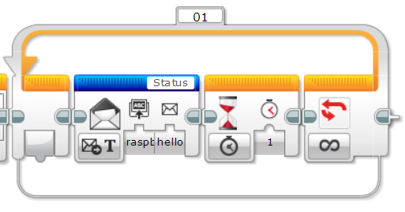
Provocarea 1: Soluția

Slide 9
Provocarea 2: Rulează acțiuni pe baza mesajelor EV3
Utilizează Python pentru a afișa “Hello EV3” dacă mesajul EV3 este “hi”
Indiciu: să faci să funcționeze scenariu cu declarația if
if ‘hi’ in message: instead of if message == ‘hi’:
Poți folosi codul de bază pentru a colecta mesajele EV3 furnizat de EV3Lessons.com (See Slide 10)
Asigură-te că citești comentariile pentru a înțelege cum funcționează codul.
Descarcă soluția – cod de pe EV3Lessons.com

Slide 10
Extra: Trimite mesaj de la RPi la EV3
Mesajul, numele cutiei poștală și tipul mesajului trebuie să fie codate într-un format pe care EV3-ul să-l înțeleagă.
Datele trebuie trimise prin Bluetooth la EV3
Codul pentru aceasta este postat pe EV3Lessons.com
Vei avea nevoie de acest cod pentru Provocarea 3.

Slide 11
Provocarea 3: Primirea unui mesaj RPi
Realizează un program EV3 care să primească un mesaj Rpi și să-l afișeze pe ecran.
Rulează programul pe Raspberry Pi și EV3.

Slide 12
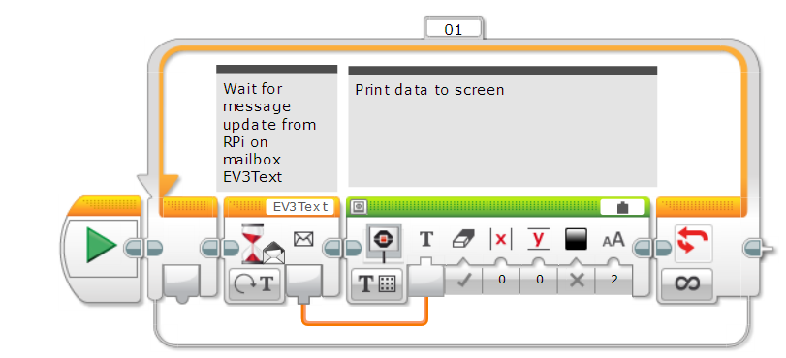
Provocarea 3 Soluția

Slide 13
CREDITS
Această lecție a fost scrisă de Arvind și Sanjay Seshan de la Droids Robotics.
Mai multe lecții despre Mindstorms EV3 sunt disponibile pe www.ev3lessons.com
Author’s Email: team@droidsrobotics.org
Credits: gipprojects pentru codul care conectează Raspberry Pi la EV3
Această lecție a fost tradusă în limba romană de echipa FTC Rosophia #21455, RO20
This work is licensed under a Creative Commons Attribution-NonCommercial-ShareAlike 4.0 International License.

